Slide 1

자바 개념 정리
JAVA Basic, Fundamental 과정
JAVA Basic, Fundamental 과정
지도강사: 박인상

Slide 2
자바 개발 환경 구축
1. JDK 1.8 설치
2. eclipse 압축파일 풀기

Slide 3
자바의 특징
자바가 프로그래밍 언어임에도 단순한 언어의 차원을 넘어
자바 컴퓨팅(Java Computing)으로 까지 불려지고 있는 것은
막강한 API(Application Programming Interface)와 오픈소스 라이브러리가
있기 때문이다.
● 이식성이 높은 언어
● 객체지향 언어
● 함수적 스타일(functional-style) 코딩을 지원
● 메모리 자동관리
● 멀티 스레드(Multi-Thread)를 쉽게 구현

Slide 4
자바 버전업
자바5 (JDK 1.5) ----------------------→ 진화계
● 향상된 for문 제공
● 제네릭(Generic) 타입 추가
자바8 (JDK 1.8) ----------------------→ 혁명계
● 인터페이스에 - 디폴트 메소드
- 정적 메소드 선언이 가능
● 람다식(Lambda Expression) 지원 → 즉 함수적-스타일(functional-style) 지원
- "함수적 프로그래밍"을 위해 람다식을 지원하면서 기존의 코드 패턴이 많이 달라졌다.
● 스트림(Stream) 추가
- 컬렉션(배열 포함)의 저장 요소를 하나씩 참조해서 람다식으로 처리할 수 있도록 해주는
반복자이다.

Slide 5
Java 프로그램
알고리즘
Java
프로그램
=
Class
+
자료구조
+

Slide 6
자바의 데이터 타입(data type)
기본 타입 : 8개
▪ 정수 타입 – byte(1), short(2), int(4), long(8)
▪ 실수 타입 – float(4), double(8)
▪ 문자 타입 – char(2byte, Unicode)
▪ 논리 타입 – boolean(1byte, true 또는 false)
* 단, 기본타입으로는 자바에서 문자열을 표현할 수 없다
String 클래스를 이용하여 문자열을 표시할 수 있다
참조 타입 : 1개
참조 타입은 한 가지이지만 용도는 4가지이다
▪ 배열 타입
▪ 열거 타입
▪ 클래스 타입
▪ 인터페이스 타입

Slide 7
자료구조
기본 자료형을 근간으로 여러가지 구조를 만들 수 있는데 이러한 구조를 통칭하여 자료구조라한다
자료의 접근과 처리가 용이하도록 잘 조직화된 자료의 집단

Slide 8
배열과 컬렉션의 개념 차이
배열(array)
▪ 고정 크기 이상의 객체를 관리할 수 없다
▪ 배열의 중간에 객체가 삭제되면 응용 프로그램에서 자리를
옮겨야 한다
컬렉션(collection)
▪ 가변 크기로서 객체의 개수를 염려할 필요 없다
▪ 컬렉션 내의 한 객체가 삭제되면 컬렉션이 자동으로 자리를
옮겨준다

Slide 9
배열 객체 생성 방법
데이터타입[] 변수 = { 값0,값1,값2,값3 };
데이터타입[] 변수 = null;
변수 = new 데이터타입[] { 값0,값1,값2,값3 };
[예]
String[] names = {“김진명”,”조정래”,”이외수”};
String[] names = null;
names = new String[] {“김진명”,”조정래”,”이외수”};

Slide 10
컬렉션(collection) Framework
고정 크기의 배열이 가지는 단점을 극복하고
가변 개수의 객체들을 쉽게 삽입,삭제,검색을 할 수 있는 가변 크기의 컨테이너이다
따라서 컬렉션은 요소(element)라고 불리는 가변 개수의 객체들의 모임이다
컬렉션은 요소들을 관리하는 자료구조로서 요소의 추가,삭제,검색 등의 기능을 제공한다

Slide 11
컬렉션을 구현한 클래스들
java.util 패키지는 컬렉션의 개념을 구현한 핵심적인 다양한 클래스를 제공한다
- Vector
- ArrayList
- Hashtable
- HashMap
- LinkedList 등
[참고]
컬렉션을 구현한 모든 클래스들은 Object를 상속받는 객체들만 요소로
받아들인다. 즉 byte, char, short, int, long, float, double, boolean 등
8종류의 기본타입은 원칙적으로 사용할 수 없다

Slide 12
Collections 클래스 활용
이 클래스는 컬렉션에 대해 연산을 수행하고 결과로 컬렉션을
리턴하는 유용한 유틸리티 메소드를 제공하며 모든 멤버 메소드는 static 메소드이다
따라서 Collections 클래스를 사용하기 위해 객체를 생성할 필요는 없다
주요 메소드
shuffle()
sort()

Slide 13
알고리즘
복잡한 문제를 쉽고 효율적으로 해결하기 위해 정의된 방법과 절차
주어진 문제를 해결하기 위한 동작과 순서를 정의하는 것
중요 알고리즘
▪ 정렬 알고리즘
- 선택(selection)정렬 알고리즘
▪ 검색 알고리즘
- 순차(sequential) 검색 알고리즘
- 이분(binary) 검색 알고리즘

Slide 14
자바 클래스 라이브러리
패키지는 연관된 클래스와 인터페이스의 그룹
자바 API는 그 자체가 패키지의 그룹으로 구성

Slide 15
java.lang 패키지
자바 language 패키지는 자바 언어의 핵심을 구성한다
일반적으로 자바 애플리케이션을 수행하기 위하여 기본적으로 필요한 클래스들이 java.lang 패키지에 선언되어 있다
java.lang 패키지는 import 하지 않아도 항상 자바 컴파일러에 의하여 바이트 코드가 만들어질 때 자동적으로 포함된다

Slide 16
String 클래스
C나 C++와는 다르게 자바의 String은 문자의 배열이 아니라 클래스이다
C나 C++에서의 스트링은 null로 끝나는 문자의 배열인데 반하여 자바의 스트링은 String 클래스의 객체이다
모든 스트링은 java.lang.String 클래스로부터 상속받으며 이 클래스에 있는 메소드를 적절하게 사용할 수 있게 된다

Slide 17
스트링 객체 생성 방법 두 가지
(1) 스트링 리터널로 객체 생성
(예) String str1 = “홍길동”;
(2) String 클래스의 생성자를 이용하여 객체 생성
(예) String str2 = new String(“박지성”);

Slide 18
자바 가상 기계의 스트링 리터널 테이블
<차이점>
a
“Hello”
String a = “Hello”;
String b = “Java”;
String c = “Hello”;
b
“Java”
c
d
“Hello”
String d = new String(“Hello”);
String e = new String(“Java”);
String f = new String(“Hello”);
e
“Java”
f
“Hello”
힙(Heap) 메모리

Slide 19
자바 가상 기계의 스트링 리터널 테이블
<차이점>
a
“Hello”
String a = “Hello”;
String b = “Java”;
String c = “Hello”;
b
“Java”
c
d
“Hello”
String d = new String(“Hello”);
String e = new String(“Java”);
String f = new String(“Hello”);
e
“Java”
f
“Hello”
힙(Heap) 메모리

Slide 20
StringTokenizer 클래스
java.util 패키지에 포함되어 있다
문자열을 분리하기 위해 사용된다
문자열을 사용할 때 사용되는 문자들을 구분문자(delimiter)라고 하고, 구분문자로 분리된 문자열을
토큰(token)이라고 한다

Slide 21
Hashtable 클래스
java.util 패키지에 포함되어 있다
Hashtable이 다루는 요소 객체는 항상 키(key)와 값(value)의 쌍으로 구성되며 키를 특정 값에 매핑시키는 해시 테이블 기능을 제공한다
키와 값은 모두 객체만 사용 가능하며 int, char 등과 같은 기본 데이터 타입은 불가능하다
Hashtable은 내부에 키와 값을 저장하는 자료구조를 각각 가지고 있으며 키를 입력으로 받는 해시 함수를 통해 내부 자료구조에서의 키와 값의 위치를 결정한다

Slide 22
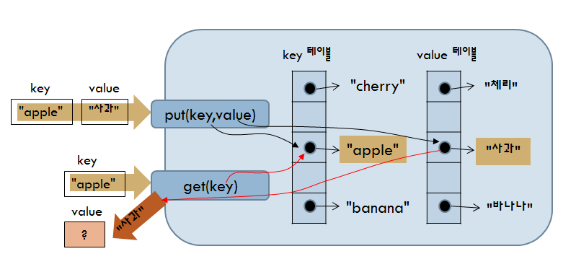
Hashtable의 내부구성과 put(), get() 메소드

Slide 23
예외가 발생하는 경우
정수를 0으로 나누는 경우
배열의 크기보다 큰 인덱스로 배열의 원소를 접근하는 경우
► IndexOutOfBoundsException
유효하지 않은 형변환
파일을 열어서 읽거나 쓸 때 파일이 존재하지 않은 경우
레퍼런스 변수가 null인 상태에서 객체를 참조할 경우
► NullPointerException
문자열이 나타내는 숫자와 일치하지 않는 타입의 숫자로 변환시 발생
► NumberFormatException

Slide 24
예외처리, try-catch-finally문
try {
예외가 발생할 가능성이 있는 실행문(try 블록)
}
catch (처리할 예외 타입 선언) {
예외 처리문(catch 블록)
}
finally { //finally는 생략 가능
예외 발생 여부와 상관없이 무조건 실행되는 문장(finally 블록)
}

Slide 25
클래스
자바의 가장 핵심적인 내용
자바 프로그램을 작성하는 기본단위

Slide 26
객체지향
데이터와 이를 처리하는 기능이 하나로 이루어져 있는 객체를
모델링하고 이들간의 관계를 정의하는 것
즉 객체 자신 안에 데이터와 데이터 처리 기능의 모든 것이 포함되어 있는 것

Slide 27
객체지향의 중요 개념
▶ 캡슐화(encapsulation)
클래스의 멤버변수나 메소드들을 외부에서 사용가능한것과
그렇지 않은 것을 구분할 수 있게 하는 것으로, 정보은폐를 구현하는 개념이다.
이러한 개념을 구현하기 위해, 자바에서는 private, protected, public 등의
세가지로 구분하여 가시성을 나누고 있다.
▶ 상속성(inheritance)
코드를 재사용(reuse)하여 개발의 효율성을 증대하기 위한 중요한 개념이다.
자바에서 하위 클래스를 정의 할 때, extends라는 키워드를 함께
상위 클래스 이름을 써주면 간단하게 상속이 이루어진다.
▶ 다형성(polymorphism)
같은 메소드 이름을 중복해서 사용할 수 있게 함으로써, 프로그램 개발자에게
편리함을 주는 것이다.
자바에서는 메소드 오버로딩과 메소드 오버라이딩을 통해 다형성을 구현하고 있다.

Slide 28
자바에서의 객체 설계 방법(3단계)
객체 모델링
프로그래밍 하고자 하는 객체의
속성과 필요한 기능을 정리하는것
객체를 실제로 사용하기 위해서
클래스라는 형태로 객체를 표현한다
클래스 정의
정의된 클래스를 이용해서, 메모리상에
객체(Object)를 생성하고 사용한다
클래스 생성과 사용

Slide 29
1단계 : 객체 모델링
자동차의 속성과 기능
속성 | 기능
현재속도 | 속도를 올린다
바퀴의 수 | 속도를 내린다
자동차 이름 | 멈춘다

Slide 30
2단계 : 클래스 정의 => 멤버변수 정의
1) 클래스 이름 결정
class Car
{
}
2) 멤버변수의 정의
class Car {
int speed; //현재속도
int wheelNum; //바퀴의수
String carName; //자동차이름
}

Slide 31
2단계 : 클래스 정의 => 메소드 정의
class Car {
int speed;
int wheelNum;
String carName;
// 속도를 올린다
public void speedUp( ){
speed = speed + 1;
}
// 속도를 내린다
public void speedDown( ){
speed = speed - 1;
if(speed < 0)
speed = 0;
}
// 멈춘다
public void stop( ){
speed = 0;
}
}

Slide 32
3단계 : 클래스 생성과 사용
클래스는 new 연산자를 이용해서 생성한다
<예> Car myCar = new Car(“제너시스”);
Car yourCar = new Car(“소나타”);
new 연산자의 결과로서 클래스 “객체”를 가리키는 레퍼런스 변수를
반환하게 된다
이 레퍼런스 변수로 해당 클래스를 마음대로 사용할 수 있다
<사용 예>
레퍼런스변수.멤버변수 => myCar.carName
레퍼런스변수.메소드( ) => myCar.speedUp( )

Slide 33
접근 지정자
자바에서는 4가지 접근 지정자 방식 정의
● default - 접근지정자 생략
● public - 공개
● private - 비공개
● protected - 보호된 공개
default | 같은 패키지 내에서 접근 가능
public | 패키지 내부, 외부 클래스에서 접근 가능
private | 정의된 클래스 내에서만 접근 가능 상속 받은 하위 클래스에서도 접근 불가
protected | 같은 패키지 내에서 접근 가능 다른 패키지에서 접근은 불가하나 상속을 받은 경우 하위 클래스에서는 접근 가능

Slide 34
클래스 접근 지정자
(1) public
- 어떤 다른 클래스에서도 사용 가능
(2) default
- 같은 패키지 내에 있는 클래스만이 접근 허용
- 클래스를 선언할 때 public을 생략했다면 클래스는
default 접근 제한을 가진다.

Slide 35
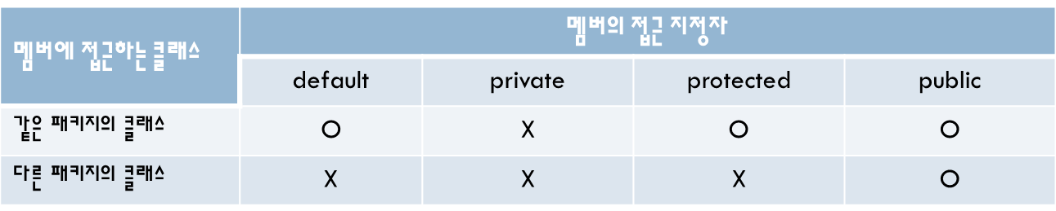
멤버 접근 지정자
클래스의 멤버인 필드나 메소드의 접근 지정자

Slide 36
클래스 용도별 분류
(1) 라이브러리 클래스
자체적으로 실행되지 않으나, 다른 클래스에서 이용할 목적으로 만든 클래스
(2) 실행 클래스
main() 메소드를 가지고 있는 클래스로 실행할 목적으로 만든 클래스
1개의 애플리케이션 = n개의 라이브러리 클래스 + 1개의 실행 클래스
[예] 간단한 공연 예약 시스템을 만든다고 하면, 세 개의 클래스를 생성한다.
(1) Seat 클래스 → 좌석 클래스
(2) SeatType 클래스 → 좌석타입 클래스
(3) Reserve 클래스 → 예약 클래스 ▶ 실행 클래스(즉, main( ) 메소드가 포함된 클래스)

Slide 37
메소드 오버로딩(Method Overloading)
(1) 정의
“같은 클래스내에서 같은 이름을 가진 메소드를 여러 개 정의
(즉, 구현)할 수 있는 것”
즉, 인자가 다를지라도 같은 동작을 해야 하는 메소드를 같은 이름을
가질 수 있도록 지원해 주는 것을 의미한다.
(2) 오버로딩의 필요성
“생성자의 이름은 클래스의 이름과 반드시 같아야 한다”라는 규칙이
있었다.
이 규칙대로라면 생성자는 하나밖에 만들 수 없다.
이런 문제를 해결하기 위해서, 자바에는 메소드 오버로딩이라는
방식이 제공된다.
메소드 오버로딩이 가능하면 자동차의 생성자가 여러 개 필요한
경우에는 생성자를 여러 개 정의하고, 그때 그때 필요한 생성자를
호출하면 된다.
또한 생성자 오버로딩을 이용하면, 해당 객체에 가장 적합한 초기화를 할 수 있다.

Slide 38
메소드 오버로딩(Method Overloading)
(3) 메소드 오버로딩 사용시 주의할 점
메소드의 구분은 인자의 개수와 데이터형(인자의 개수가 같은 경우)
에 의해서만 구분된다는 점이다
(예) String 클래스의 valueOf() 메소드 경우 - 9개 존재
valueOf(boolean b)
valueOf(char c)
valueOf(char[] data)
valueOf(char[] data, int offset, int count)
valueOf(double d)
valueOf(float f)
valueOf(int i)
valueOf(long l)
valueOf(Object obj)

Slide 39
메소드 오버라이딩(Method Overriding)
상속과 관련하여 상위 클래스의 메소드를 하위 클래스에서
재정의 하는 것

Slide 40
디폴트 생성자와 상속관계
디폴트 생성자란 ?
클래스 안에 아무런 생성자가 없는 경우에, 컴파일러가 자동으로 생성해주는
생성자를 의미한다.
이것 때문에, 클래스 정의시 특별한 생성자를 코딩하지 않아도 쾐찮았던 것이다
하지만, 클래스 상속을 사용하는 경우에는 생성자 문제를 조금 고려해야 한다
특별히 문제가 되는 경우는 상위 클래스에서 인자가 있는 생성자만이 정의되어
을 때 문제가 발생하게 된다.
부모 클래스에서 인자가 있는 생성자만을 정의하고 있으면, 컴파일러는 그
클래스에게 디폴트 생성자를 제공하지 않는다
결과적으로 인자가 없는 생성자는 자동으로 만들어지지 않는다

Slide 41
자바에서 애플리케이션 설계 방식
sample1
sample2
sample3
I
Spring
I
객체가 서로
강한 결합으로
묶여 있다
객체가 서로
약한 결합으로
연결된다

Slide 42
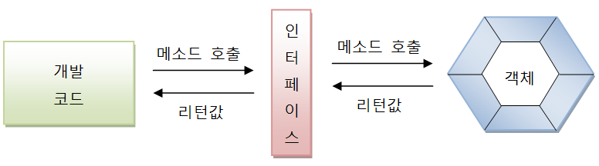
인터페이스(interface) 의 역할
*인터페이스란?
  - 개발 코드와 객체가 서로 통신하는 접점
  - 개발 코드는 인터페이스의 메소드만 알고 있으면 OK

Slide 43
인터페이스(interface) => spring framework 적용시 중요
자바에서는 다중 상속을 가능하게 하기 위해서 인터페이스를 제공한다
<형식>
interface 인터페이스이름{
상수;
추상메소드이름(인자들);
}
interface는 예약어로 선언하며 상수 또는 추상 메소드들만 포함할 수 있다
interface 내의 메소드는 서브 클래스에서 어떻게 동작해야 할지를 구현(새롭게 정의)해 주어야 한다
interface는 추상 메소드를 멤버로 갖기 때문에 인스턴스를 생성할 수는 없지만 레퍼런스 변수는 선언이 가능하다
interface 인터페이스이름{
public static final 자료형 상수이름 = 값;
public abstract 추상메소드이름(매개변수 리스트);
}

Slide 44
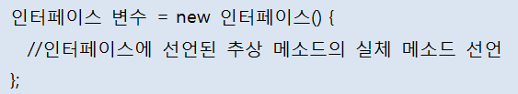
인터페이스 구현
* 익명 구현 객체
  - 명시적인 구현 클래스 작성 생략하고 바로 구현 객체를 얻는 방법
    - 이름 없는 구현 클래스 선언과 동시에 객체 생성

Slide 45
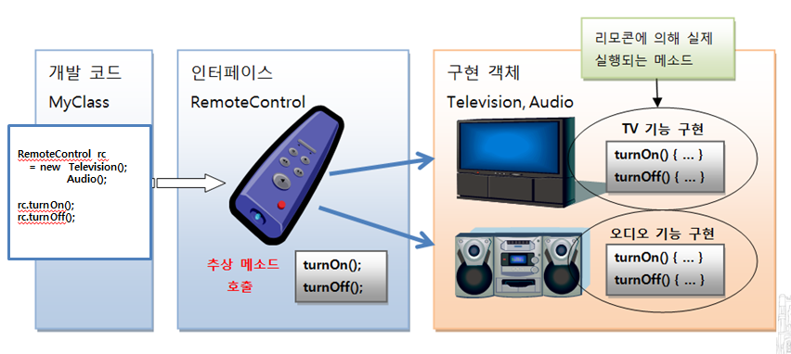
인터페이스 응용

Slide 46
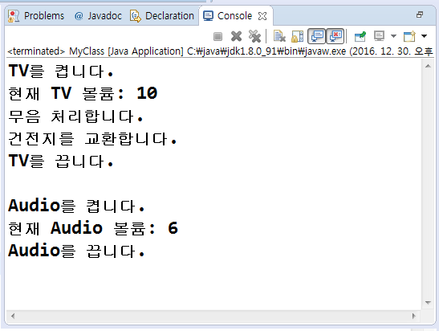
프로그램 실행결과

Slide 47
이벤트 처리
정의
- 자바는 이벤트 주도형 프로그래밍 방식이기 때문에, 이벤트 처리에 대해
서 필수적으로 이해하고 있어야 한다.
GUI의 컴포넌트가 이벤트를 발생시키고, 이 이벤트에 의해 기능이 수행
되는 프로그래밍 방식을 이벤트 주도형 프로그래밍이라 한다.
- GUI 프로그램에서 GUI 컴포넌트와 실제의 기능(즉 이벤트 핸들러)을
연결하는 부분을 이벤트(Event)라는 구조로 지원된다.
- AWT 컴포넌트가 GUI의 겉모습을 이룬다면, 이벤트는 컴포넌트와 실제 기능을 연결하는 GUI 프로그램의 신경계라고 할 수 있다.

Slide 48
자바 에서의 Event 처리 구조(3가지 구성요소)
(1) 이벤트 소스(Event Source)
- 이벤트가 발생하는 컴포넌트 즉, AWT나 스윙에서 볼 수 있는 버튼,
스크롤바 등 사용자가 마우스나 키보드로 입력을 가할 수 있는
모든 컴포넌트가 이벤트 소스가 된다.
(2) 이벤트 클래스
- 자바가상머신에서 정의되어 있기 때문에, 개발자는 이벤트 소스와
이벤트 핸들러의 두 가지 요소만을 프로그래밍할 수 있다.
(3) 이벤트 핸들러(Event Handler)
- 이벤트를 처리하는 기능

Slide 49
이벤트 처리 각 단계별
1단계 : 이벤트 클래스의 선정
- 이벤트 소스와 처리하려는 이벤트 선정
2단계 : 이벤트 핸들러의 구성
- 이벤트를 처리하기 위한 클래스 생성
- 이벤트 핸들러를 작성하기 위해서는 각 이벤트를 처리하기 위해, 준비된 메소드를 선언한
인터페이스를 이용해야 한다. 이러한 인터페이스를 리스너(Listener) 인터페이스라고 한다.
- 이 인터페이스의 이름은 대부분 처리하려는 이벤트의 이름과 Listener라는 이름을 조합하
여 만들어진다.
(예, ActionListener, FocusListener. ItemListener, MouseListener 등)
- 각 이벤트리스너에 해당하는 메소드 구현
3단계 : 이벤트 핸들러와 이벤트의 연결
- 이벤트 핸들러가 만들어지면, 이벤트 소스에 해당하는 컴포넌트와 연결이되어야 한다.
- 이 연결 작업을 해주는 메소드가 바로 addXxxListener() 이다.
(예, addActionListener(), addFocusListener(). addItemListener(), addMouseListener() 등)

Slide 50
내부 클래스(Inner Class)
내부 클래스를 사용하는 경우
이벤트 핸들러를 만드는데 많이 사용되는 방식 – 안드로이드 APP 개발시
(즉 이벤트 핸들링을 효율적으로 처리하기 위해서)
<내부 클래스 작성 형식>
class 외부_클래스
{
. . . . . . . .
class 내부_클래스
{
. . . . . . .
}
}

Slide 51
내부 클래스의 주요 특징
1. 내부 클래스도 사용시 반드시 클래스 생성
2. 외부 클래스의 멤버변수와 메소드를 마음대로 사용 가능
3. 내부 클래스는 외부에서 단독으로 사용 불가
4. 따로 컴파일하지 않아도 자동으로 생성
5. 클래스 파일이 외부_클래스_이름$내부_클래스_이름.class로 생성됨

Slide 52
내부 무명 클래스(inner anonymous class)
무명 클래스는 어떤 class나 interface를 상속/구현 해야만 그 instance를 사용할 수 있는 것이다
이처럼 무명 클래스를 사용하면 어떤 절차(수행)를 다른 method의 인수로 건네줄 수 있게 된다. 하지만 간단한 로직만 구현 처리해야 한다.
무명 클래스는 조금만 복잡해져도 급격히 소스의 '가독성'이 떨어지게 되므로 남용하지 않는 것이 바람직하다"

Slide 53
Adapter의 사용
한 개의 메소드만을 가진 리스너 인터페이스도 있으나,
WindowListener 인터페이스의 경우에는 7개의 메소드를 가지고 있다
이러한 경우 인터페이스를 구현하는 이벤트 클래스는 인터페이스가
갖고 있는 모든 메소드를 구현해주어야 한다.
(예) 윈도우 닫기에 사용되는 Close Event 만을 처리하고 싶은 경우에도 windowClosed() 메소드 외에 다른 6개의 메소드를 모두 처리해주어야 한다.
<문제 해결책으로>
해당 인터페이스를 모두 구현해 놓은 Adapter라는 클래스 제공
해당 Adapter 클래스를 상속받아 필요한 메소드만을 오버리이딩
해주면 된다.

Slide 54
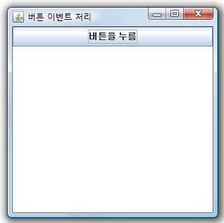
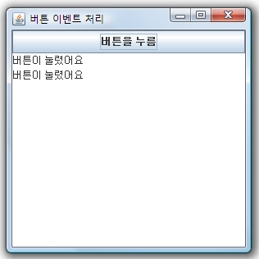
ButtonEvent 프로젝트 - 실행결과

Slide 55
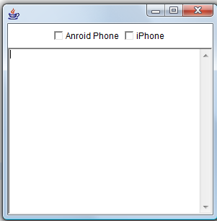
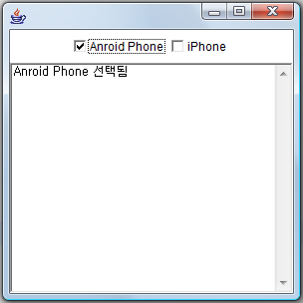
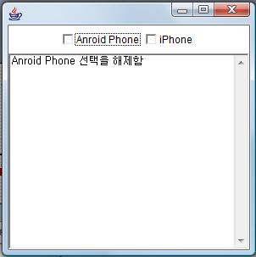
CheckboxEventTest 프로젝트 - 실행결과

Slide 56
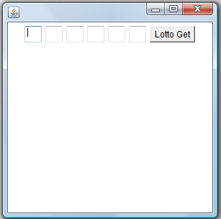
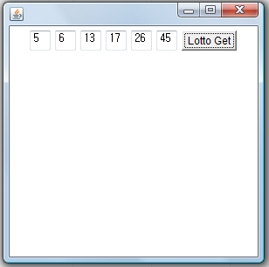
로또번호 발생기

Slide 57
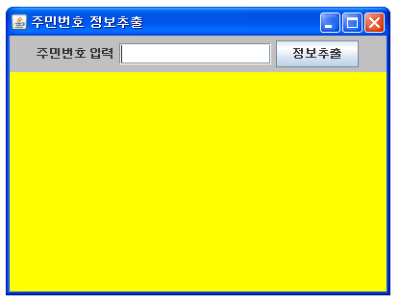
주민번호_정보추출(GUI) 프로그램

Slide 58
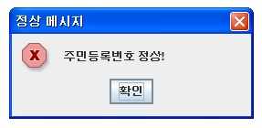
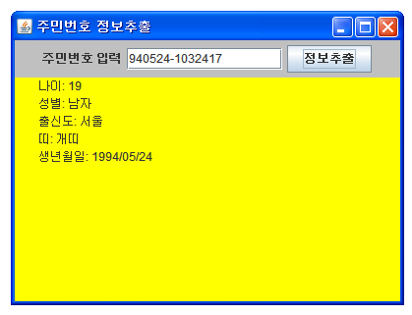
■ 주민번호 데이터 입력 후 “정보추출” 버튼 클릭 후
주민번호가 정상이면 메시지 다이얼로그 창을 띄운 후
“확인” 버튼 누르면 개인정보를 출력한다
XXXX

Slide 59
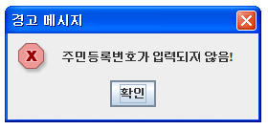
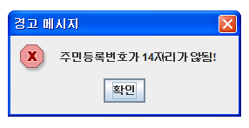
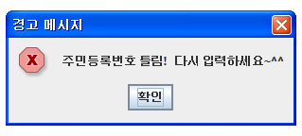
► 주민번호를 입력하지않고 “정보추출” 버튼을 클릭한 경우
► 주민번호가 14자리가 않되는 경우
► 주민번호가 틀린 경우 – 경고 메시지 다이얼로그 창 띄우기

Slide 60
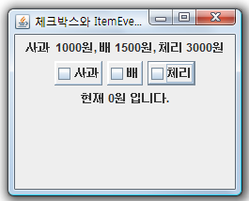
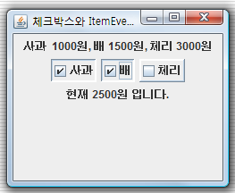
JCheckBox와 ItemEvent 처리 프로젝트

Slide 61
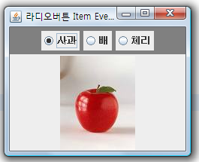
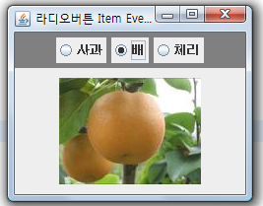
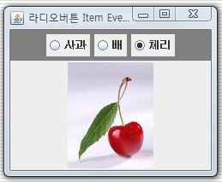
JRadioButton과 ItemEvent 처리 프로젝트

Slide 62
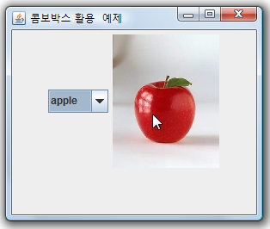
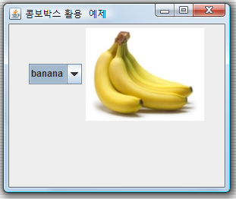
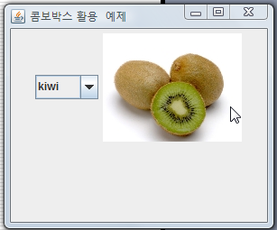
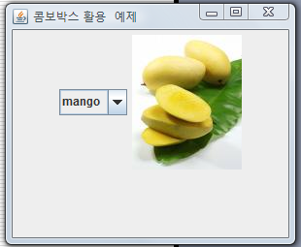
JComboBox와 ActionEvent 처리 프로젝트

Slide 63
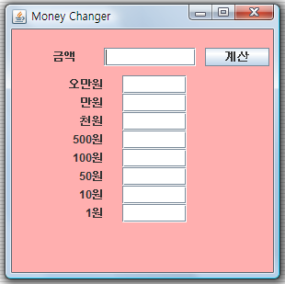
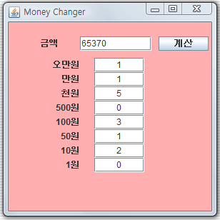
금액을 화폐단위로 변환하기

Slide 64
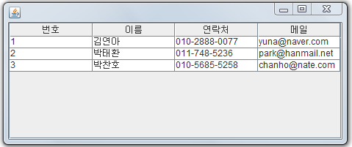
JTable 만들기

Slide 65
JTable을 원할히 사용하기 위해서 3개의
관련요소를 사용
(1) 먼저 JTable에 사용할 모델(Model) 결정
(2) 위에서 만든 모델을 선정하여 JTable 생성
(3) JTable에 입력될 data량이 많을 경우를 대비해서 스크롤바를
붙인다.

Slide 66
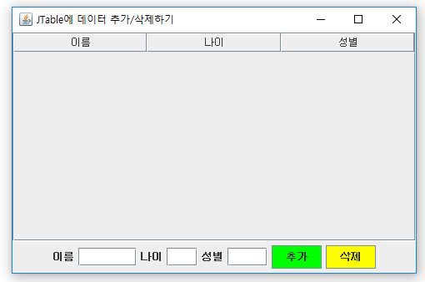
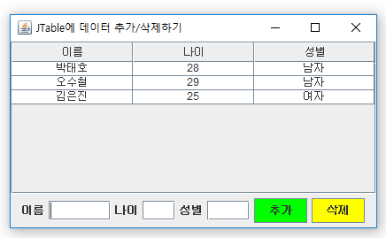
DefaultTableModel 이용하여 구현

Slide 67
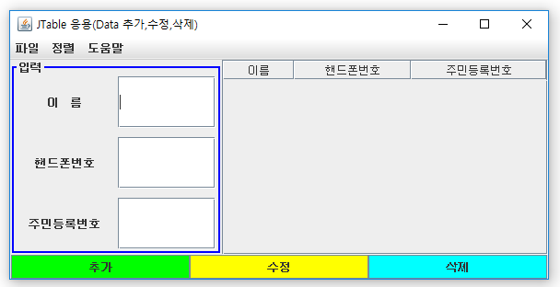
JTable 응용(추가,수정,삭제)

Slide 68
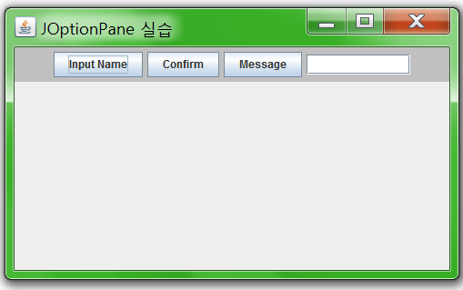
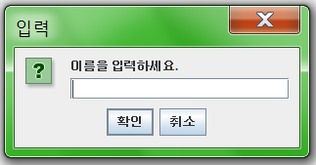
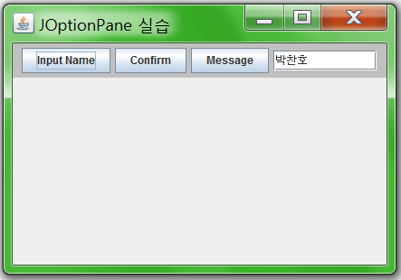
JOptionPane 클래스 이용하여 구현

Slide 69
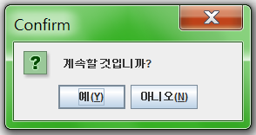
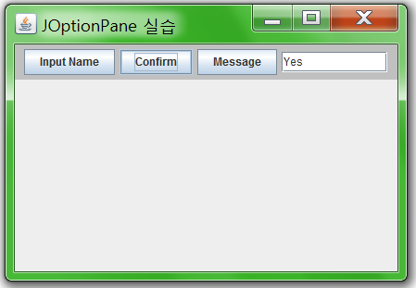
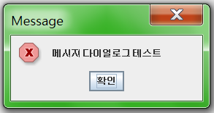

Slide 70
팝업 다이얼로그 만들기
JOptionPane 클래스
팝업 다이얼로그를 생성할 수 있는 static 메소드를
여러 개 지원한다.
팝업 다이얼로그는 모두 다 '모달' 타입이다.
그러므로 팝업 다이얼로그를 닫기 전에는 프레임 혹은
다른 창으로 이동 할 수 없다.

Slide 71
필요 메소드
(1) static String showInputDialog(Object message)
(2) static int showConfirmDialog(Component parentComponent,
Object message,
String title
int optionType)
(3) static void showMessageDialog(Component parentComponent,
Object message,
String title,
int messageType)
(4) static void showMessageDialog(Component parentComponent,
Object message)

Slide 72
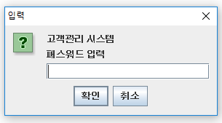
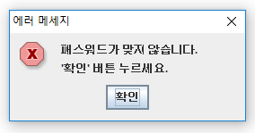
고객관리 시스템 실행 화면

Slide 73
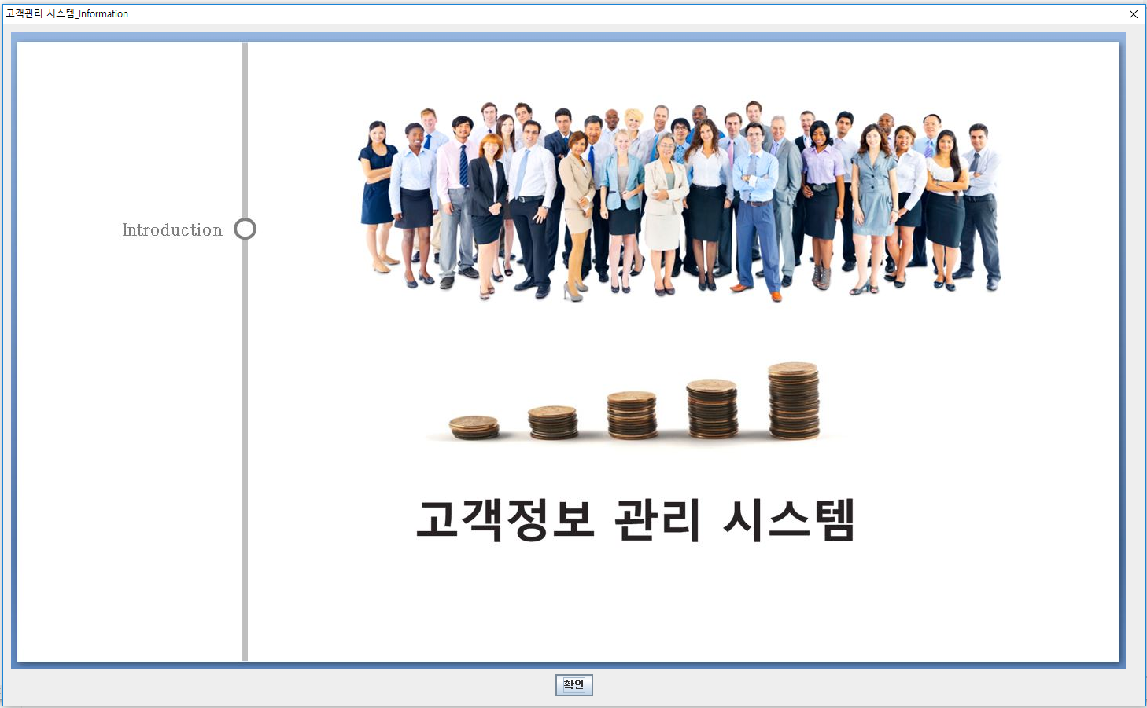

Slide 74
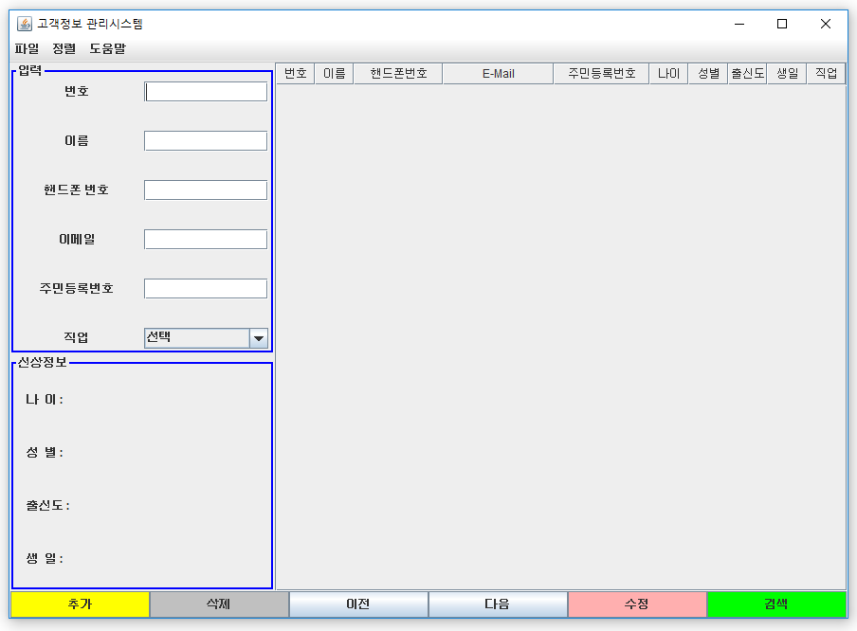
■ 고객정보 관리시스템(실행화면)

Slide 75
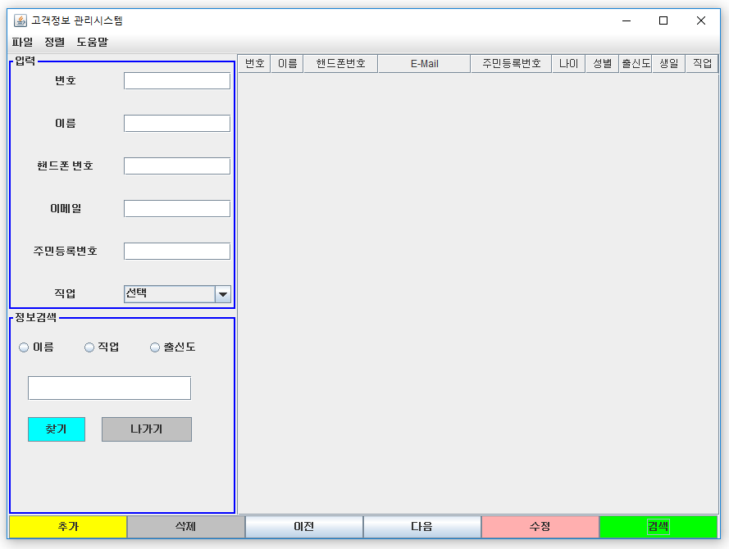
■ ‘검색’ 버튼 클릭시 실행화면
CardLayout
CardLayout

Slide 76
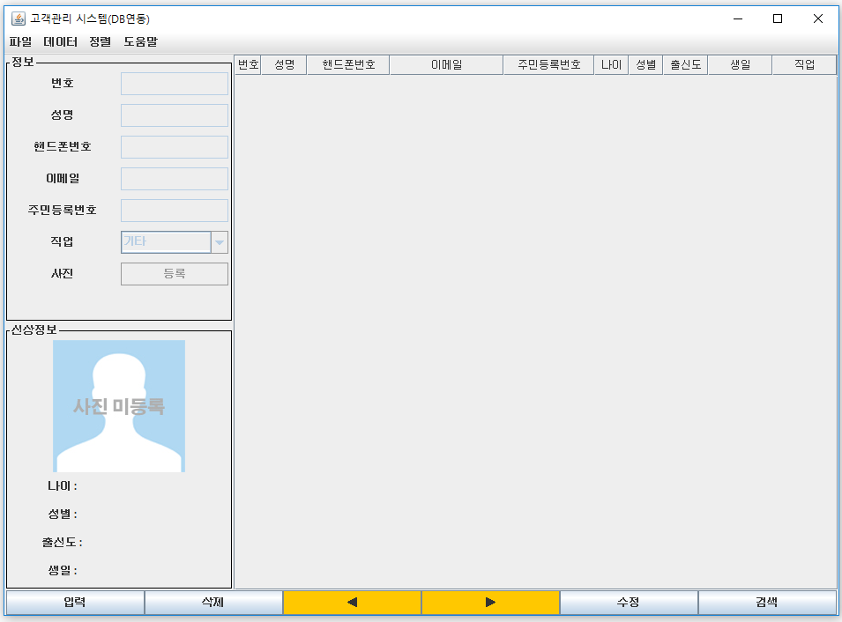

Slide 77
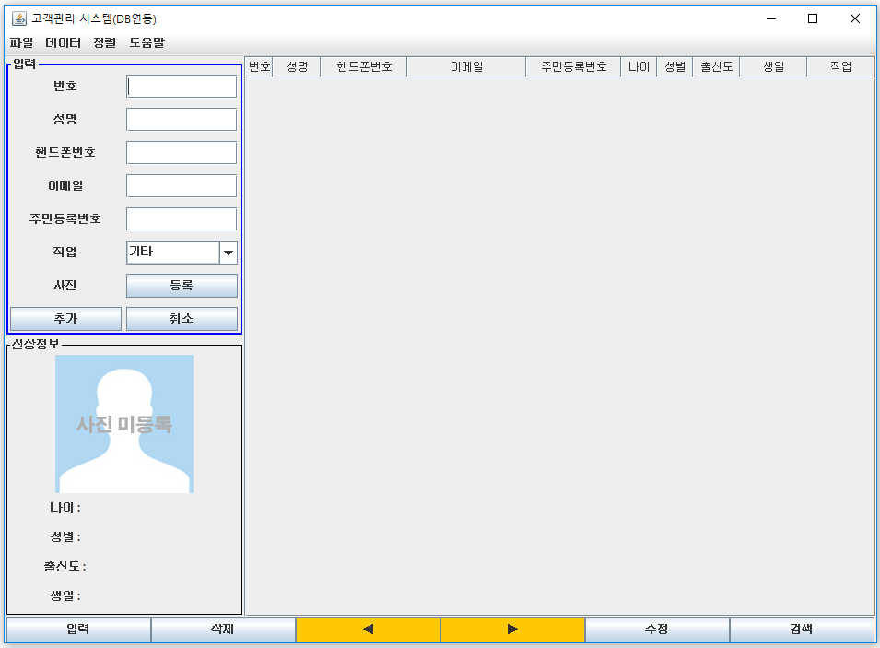

Slide 78
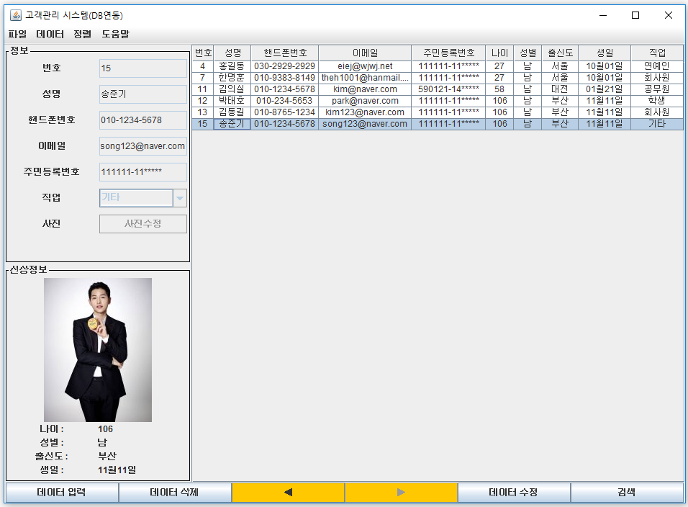

Slide 79
자바 스레드(Thread)
하나의 프로그램이 동시에 여러 개의 일을 수행할 수 있도록 해주는 기법
자바는 언어차원에서 스레드가 지원되기 때문에 안전성과 효율성이 보장됨
Multi-Threading이 지원되면
하나의 프로그램내에서 여러 개의 일을 동시에 수행하는 것이 가능하고 또 스레드간에 데이터 공유가 가능하므로 멀티프로세스 시스템보다 더 효율적으로 프로그램을 작성 가능하다.

Slide 80
인터넷 서버 프로그램 작성시
“각 요구를 처리하는 스레드를 만들어
각각을 처리해주면 된다.” – 응답속도 빠름
“순차적으로 요구 처리”
요청 1
요청 1
요청 2
요청 2
요청 3
요청 3
▲ 스레드를 사용하지 않는 구조
▲ 스레드를 사용하는 구조

Slide 81
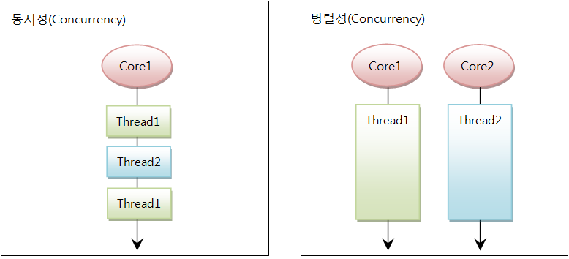
스레드 우선 순위
동시성과 병렬성
  동시성
    멀티 작업 위해 하나의 코어에서 멀티 스레드가 번갈아 가며 실행하는 성질
  병렬성
    멀티 작업을 위해 멀티 코어에서 개별 스레드를 동시에 실행하는 성질

Slide 82
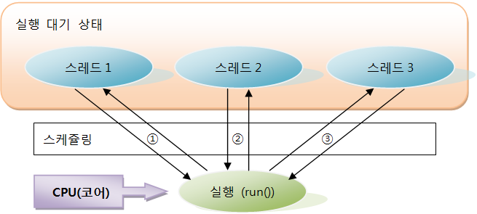
스레드 스케줄링
  스레드의 개수가 코어의 수보다 많을 경우
    스레드를 어떤 순서로 동시성으로 실행할 것인가 결정→ 스레드 스케줄링
    스케줄링 의해 스레드들은 번갈아 가며 run() 메소드를 조금씩 실행

Slide 83
Multi-Threading 정리
하나의 프로세스가 여러 가지의 일을 처리해야 할 때, 프로세스 내에서 각 일을 처리하는 모듈들이 독립적으로 수행되는 것을 의미한다.
이 각각의 실행하는 독립적인 모듈을 스레드라고 한다.
즉, 스레드란 프로세스내에서 일을 처리하는 ‘세부 실행단위’를 의미함

Slide 84
자바의 스레드 지원 방식
(1) java.lang.Thread 클래스를 사용하는 방법
(2) java.lang.Runnable 인터페이스를 사용하는 방법
<차이점>
(1) 방법: 스레드를 지원하고자 하는 클래스를 생성시
즉 Thread를 상속받는 class를 start() 시킨다.
(2) 방법: Runnable를 구현한 class를 new Thread()의 인수로 주어서
새로 만든 다른 클래스로부터 상속이 필요한 경우 Thread 객체를
start() 시키는것

Slide 85
Thread 클래스 사용법
(1) Thread 클래스를 상속받은 뒤, 해당 스레드에서 지원하고 싶은 코드를 run() 메서드에서 오버라이딩 해준다. (2) 해당 스레드 객체를 생성한 후, 스레드 객체의 start() 메서드를 호출한다.

Slide 86



Thread를 상속받아 1초 단위의
타이머 레이블 만들기

Slide 87
스레드의 생명주기(Life Cycle)
New Thread()
생성(New)
start()
실행중(Running)
wait()
notify()
일시정지(Blocked)

Slide 88
start() 메서드와 run() 메서드의 관계
프로그래머는 스레드의 start() 메서드만을 호출할 수 있다.
그려면, JVM이 스레드를 준비(Ready) 상태로 바꾼다.
이런, 준비 상태의 스레드를 JVM내의 스레드 스케줄러가 실행(Run)
상태로 바꾸어주면, 이때 비로소 스레드의 run() 메서드가 실행된다.

Slide 89
wait() 메소드, notify() 메소드 역할
wait() 메소드
일시 정지 상태
notify() 메소드
- 대기 상태에 있던 원래의 스레드는 다른 스레드가 notify() 메소드를
호출함으로써, 다시 준비 상태에 들어가게 된다.
- 이 메소드는 대기 상태에 있는 스레드 중 하나만을 준비상태로 바꾸
어 준다.
- 다른 스레드에서 호출하는 notify() 메소드는 대기 큐(Queue)의
맨 앞의 스레드의 상태를 다시 실행 상태로 바꾸어준다.

Slide 90
Runnable 인터페이스의 사용법
(1) Runnable 인터페이스를 구현한 스레드 클래스를 정의하고, 해당 스레드에서 지원하고 싶은 코드를 run() 메서드에서 오버라이딩 해준다. (2) 해당 클래스 객체를 생성한 후, Thread 클래스 생성자의 인자로 넘겨서 Thread를 생성하고, 이 Thread 클래스 객체의 start() 메서드를 호출한다.

Slide 91
자바의 스레드: Runnable 인터페이스
자바에서는 여러 개의 클래스에서 동시에 상속 받는 클래스를 만들 수 없다.
따라서, 다른 상위 클래스로부터 이미 상속 받은 하위 클래스는 Thread 클래스를 상속받을 수 없다.
이런 경우를 위하여, 자바에서는 Runnable 인터페이스를 제공한다. 이 인터페이스의 run() 메서드를 구현하면, 다른 클래스로부터 상속을 받더라도 스레드의 이용이 가능하다.
(예1) public class GraphicThread extends Frame implements Runnable
(예2) public class ChatClient extends Frame implements Runnable,
WindowListener,
ActionListener

Slide 92
동기화
자바에서는 언어 차원에서 멀티스레딩을 지원한다
여러 개의 스레드가 같은 데이터나 메소드를 사용할 때 주의해야 할 점이 있는데, 바로 동기화를 맞추는 것이다

Slide 93

간단한 생산자/소비자 관계
A
예를 들어 키보드의 입력 과정을 보면
사용자의 키입력은 키보드 버퍼에
쌓이게 되고, 프로세서는 키보드 버퍼
에서 입력된 키의 값을 읽어와 모니터에
디스플레이 한다
이 때 발생할 수 있는 문제는 프로세서가
채 읽어가지 못해서 키보드 버퍼가 꽉
차있는 상테에서 사용자가 입력한 키의
값이 버퍼에 덮어 쓰이는 경우와
키보드 버퍼가 비어 있는데 프로세서가
키의 값을 읽어오려는 경우가 있다
이런 경우에 키보드 버퍼를 공유 데이터라
볼 수 있고, 사용자 입력과 프로세서를
각각의 스레드라 볼 수 있다
Display
스레드
Processor
Read
Keyboard
Buffer
A
스레드
Write

Slide 94
생산자/소비자 관계의 예
생산자 스레드
공유 변수
소비자 스레드
set
retrieve
CosumeInteger
ProcuceInteger
SharedInt
생산자 스레드는 공유 변수 SharedInt의 값을 1부터 10까지로 순서대로 세팅하고
소비자 스레드는 공유 변수의 값을 읽어서 그 값을 출력한다

Slide 95
비동기적 생산자/소비자 관계
동기화를 맞추지 않았을 때 문제 발생
(1) 데이터 잃어버림(data lost)
- 소비자 스레드가 공유변수 값을 사용하기 전에 다시 세팅
(2) 데이터 중복(data duplication)
- 생산자 스레드가 공유변수의 값을 바꾸기 전에 소비자
스레드가 데이터의 값을 다시 사용

Slide 96
동기적 생산자/소비자 관계
하나의 스레드가 ‘공유 메모리’를 액세스하고 있는 동안에
이 스레드는 임계영역 안에 있는 것이다
자바 언어에서는 synchronized 키워드를 사용하여 임계영역을 선언할 수 있다

Slide 97
동기화 블록 (synchronized block)
동기화 블록은 어떤 객체의 모니터(monitor)를 가지고 있는 스레드가
실행 권한을 획득하게 하는 방법이다.
synchronized(someObject)
{
[코드]
}
♣ 모니터(monitor)란 특별한 데이터 아이템(제어변수)과
데이터에 락(lock)을 거는 부분으로 이루어져 있다

Slide 98
동기화 메소드(synchronized method)
동기화 블록은 블록 안의 코드만을 동기화하는 반면에
동기화 메소드는 메소드 전체를 동기화한다.
동기화 메소드의 형태는 다음과 같다.
synchronized void f()
{
[코드]
}

Slide 99

스레드 구현 – 생산자, 소비자 스레드

Slide 100


TCP 네트워킹 – 채팅 프로그램

Slide 101



Client 연결요청, Server 연결수락

Slide 102



Client와 Server 통신

Slide 103

오라클 DB에 Data Insert 작업

Slide 104
JDBC
JDBC(Java Database Connectivity)
JDBC는 자바로 작성된 프로그램을, 일반 데이터베이스에 연결하기 위한 응용프로그램 인터페이스 규격
응용프로그램 인터페이스는 데이터베이스 관리시스템에 넘겨질 SQL 형태의 데이터베이스 접근요구 문장을, 각 시스템에 맞도록 바꾸어준다.

Slide 105
JDBC의 출현 배경
JDBC가 SQL을 자바로 객체모델링 한 것에 불과하기 때문에, 몇 가지 스텝만 거치면 누구라도 쉽게 사용 가능
JDBC가 나오기 이전에는 자바를 이용해서 DB에 접근하기 위해서는, DB 루틴을 C언어 등으로 네티브 메소드(Native Method)를 만들어 연결하는 수 밖에 없었다.
그러나, 이런 과정은 자바 프로그램의 이식성에 큰 문제점으로 지적되었다. 또한, DB의 종류별로 네티브 메소드를 만드는 것도 쉽지 않은 일이었다.

Slide 106
JDBC 드라이버 타입
Type 1 : JDBC-ODBC Bridge
Type 2 : Native-API/partly Java driver
Type 3: Net-protocol/all-Java driver
Type 4 : Native-protocol/all-Java driver
[참고]
(1) 드라이버 관리자는 데이터베이스에 맞는 드라이버를 찾고
JDBC 초기화 작업을 수행한다
Type 4는 JDBC 호출을 DBMS에 바로 전달한다.
(2) 100% 자바 클래스로 되어 있으며, 오라클의 경우 Thin 드라이버
가 있다

Slide 107
JDBC 드라이버
JDBC 드라이버 | Type | 연결URL | 드라이버클래스
오라클 thin 드라이버 | 4 | “jdbc:oracle:thin:@<server-IP>:1521:xe” | oracle.jdbc.driver.OracleDriver
[참고]
오라클 10g XE(Express Edition) 설치시
전역 데이터베이스 이름은 ‘xe’로 설정됨

Slide 108

JDBC의 사용법
4단계는 검색(select) 할때만 적용

Slide 109
오라클 SQL 언어의 종류
구 분 | 문 장 | 설 명
DQL(데이터 질의어: Data Query Language) | SELECT | 검색시 사용
DML(데이터 조작어; Data Manipulation Language) | INSERT UPDATE DELETE | 변경시 사용
DDL(데이터 정의어; Data Definition Language) | CREATE ALTER DROP | Object의 생성과 변경시
TCL(트랜잭션 제어어; Transaction Control Language) | COMMIT ROLLBACK SAVEPOINT | Transaction 종료 및 취소
DCL(데이터 제어어; Data Control Language) | GRANT REVOKE | 권한 부여 및 취소

Slide 110
오라클 데이터베이스의 자료형
자료형 | 설명 | 크기
NUMBER(n) | 숫자 데이터 | 최대 n byte 정수
CHAR(size) | 고정길이 문자열 | 최대 255문자
VARCHAR2(size) | 가변 길이 문자열 데이터 | 영문 4,000 문자 (한글 2,000 문자)
DATE | 날짜형(형식은 지정 가능)

Slide 111
Class 클래스
이 클래스는 일반적으로 클래스의 객체에 대한 정보를 갖고 있는 메타 클래스이다.
프로그램이 실행시에 객체를 생성하려면 JVM은 그 Type의 Class 객체가 메모리에 로드되었는지 먼저 확인하고, 로드되지 않았다면 class 파일을 찾아서 로드한다.

Slide 112
1. 드라이버의 로드
Class.forName("oracle.jdbc.driver.OracleDriver");
forName() 메소드는 클래스이름을나타내는 String 인자를 받으며, 그 클래스의 정보를 갖고 있는 Class 객체 참조를 리턴한다
static Class forName(String className) throws
ClassNotFoundException

Slide 113
OracleDriver.class 파일
[참고]
C:\oraclexe\app\oracle\product\10.2.0\server\jdbc\lib
폴더에 ojdbc14.jar 파일이 존재한다.
압축을 풀면 oracle\jdbc\driver 폴더에
OracleDriver.class 파일 존재함.

Slide 114
2. Connection 생성하기
DriverManager 클래스는
- Connection 클래스 객체 생성 역할 => getConnection()
메소드 이용
▶ Connection 클래스 객체는 데이터베이스와의 실제 연결을 객체
모델링한 것이기 때문에 매우 중요하다.
이 Connection 클래스 객체가 생성되어야, 비로서 DB에 접근 가능
<사용 예>
Connection conn = null;
conn = DriverManager.getConnection(url,user,passwd);

Slide 115
JDBC URL
JDBC URL은 데이터베이스에 대한 다양한 정보를 포함하고 있다.
JDBC URL 구조
oracle:thin:@IP주소:포트번호
JDBC:<서브프로토콜>:<데이터원본식별자>

Slide 116
3. 실제 SQL 문의 실행
Statement 클래스에 의해서 수행
먼저, Connection 클래스 객체를 이용해서 Statement 객체 생성 => createStatement() 메소드 사용
<사용 예>
Statement stmt = null;
stmt = conn.createStatement();

Slide 117
4. 데이터의 검색(Select)
데이터를 검색하기 위해서는 Select문을 사용하여, Statement
객체에 요청해주어야 한다.
Select문은 이미 존재하는 데이터를 검색하는 기능이기 때문에 executeQuery( ) 메소드를 실행해 주어야 한다.
executeQuery( ) 메소드의 결과로 ResultSet 이라는 객체가 얻어진다.
<사용 예>
ResultSet rs = null;
rs = stmt.executeQuery(query);

Slide 118
데이터의 검색(Select)
보통, next() 메소드를 실행하여 레코드간을 움직이고,
각 레코드의 필드에 대한 접근은 getXxx() 메소드를
이용하여 접근한다.
<사용 예>
while(rs.next()) {
System.out.println(rs.getInt("empno")+"\t"+
rs.getString("ename") + "\t" +
rs.getFloat("sal") + "\t" +
rs.getInt("deptno"));
}

Slide 119
실습 전 확인 작업
(1) 명령 프롬프트에서
> netstat -a
TCP 컴퓨터이름 : 1521 컴퓨터이름 : 0 LISTENING
(2) [시작] – 제어판- 시스템 및 보안 - 관리도구 – [서비스] 에서 확인
상태 시작유형
------- -----------
OracleXETNSListener 실행 자동
OracleServiceXE 실행 자동

